Slide 1
H
Howy
PRESENTACIÓN EJECUTIVA · INVESTIGACIÓN TÉCNICA
Maquinaria del proceso
del aguacate
Cosecha · recepción · lavado · calibrado y selección · empaque · paletizado · cadena de frío
Partes mecánicas · funciones · costos · proveedores · datasheets · estructura de línea
Julio 2026

Slide 2
RESUMEN EJECUTIVO
Alcance y método de la investigación
Mapeamos toda la maquinaria que interviene desde que el aguacate se corta del árbol hasta que sale refrigerado hacia el cliente. La información proviene de sitios de fabricantes, catálogos, datasheets y documentos técnicos de todo el mundo (Europa, EE. UU., Australia, LATAM y China).
5 etapas
30+ máquinas
100% manual la cosecha
NIR el corazón técnico
Campo, recepción, calibrado,
empaque y cadena de frío.
Descritas con partes,
función, specs y costo.
El aguacate se magulla:
no hay vibrador viable.
Materia seca = madurez,
medida sin cortar la fruta.
HILO CONDUCTOR
El aguacate (sobre todo Hass) es muy sensible al golpe y al daño de lenticelas. Por eso TODA la maquinaria está diseñada para un trato suave: volteo en seco, transportadores acolchados, ventosas y giro controlado. La tecnología de punta está en la selección óptica + NIR (materia seca), y la inversión es escalable: desde herramientas de decenas de dólares hasta líneas premium de millones.
Howy · Maquinaria del proceso de aguacate — 2026
01

Slide 3
ESTRUCTURA DE LA LÍNEA
Mapa del proceso, de principio a fin
CAMPO
1 · Cosecha manual
2 · Acopio en bins
3 · Transporte a planta
RECEPCIÓN
4 · Volteo de bins
5 · Preselección
6 · Lavado y cepillado
7 · Encerado
8 · Secado
CALIBRADO
9 · Selección óptica
10 · Peso + NIR (materia seca)
11 · Distribución a salidas
EMPAQUE
12 · Etiquetado PLU
13 · Empaque en bandeja/caja
14 · Embalaje
15 · Paletizado
CADENA DE FRÍO
16 · Preenfriado aire forzado
17 · Frío / atmósfera controlada
18 · Maduración (etileno)
19 · Despacho refrigerado
Nota: el encerado es opcional según destino; la atmósfera controlada y la maduración se usan para exportación / retail.
Howy · Maquinaria del proceso de aguacate — 2026
02

Slide 4
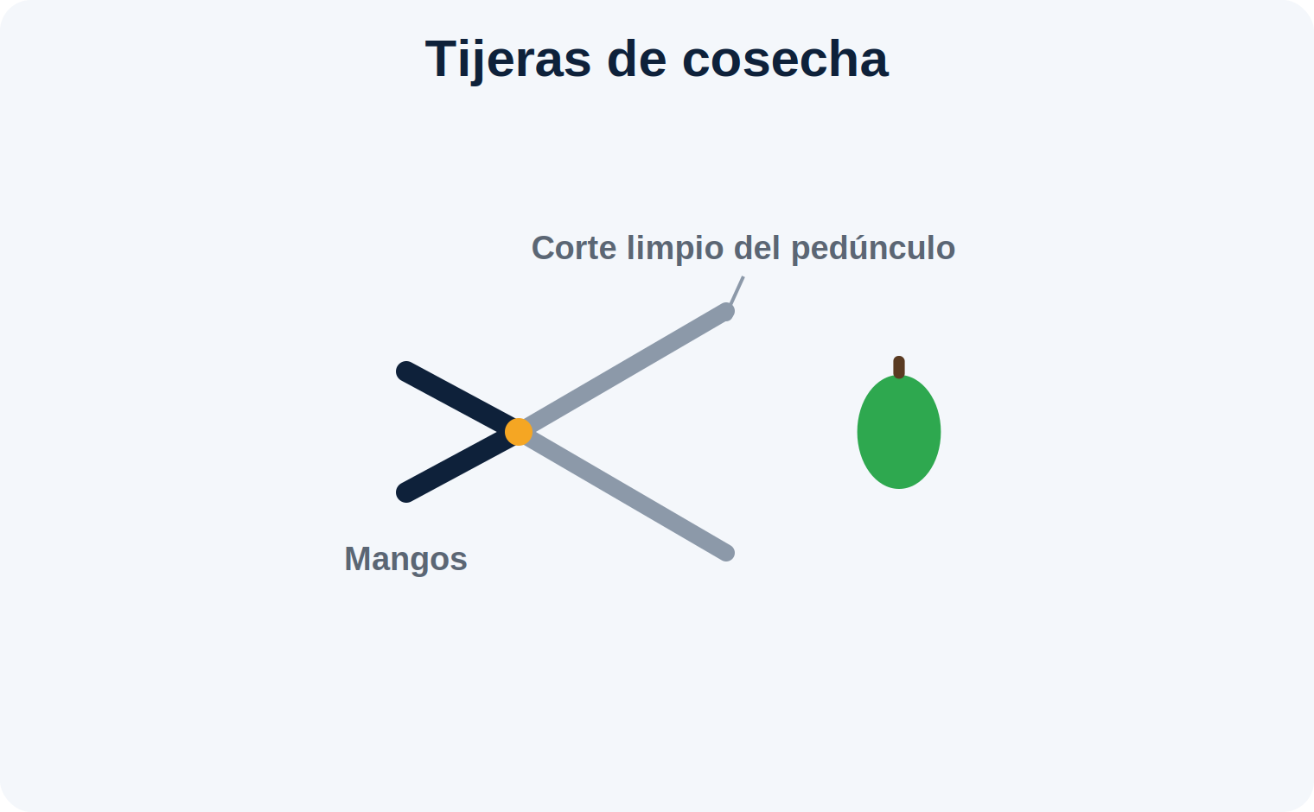
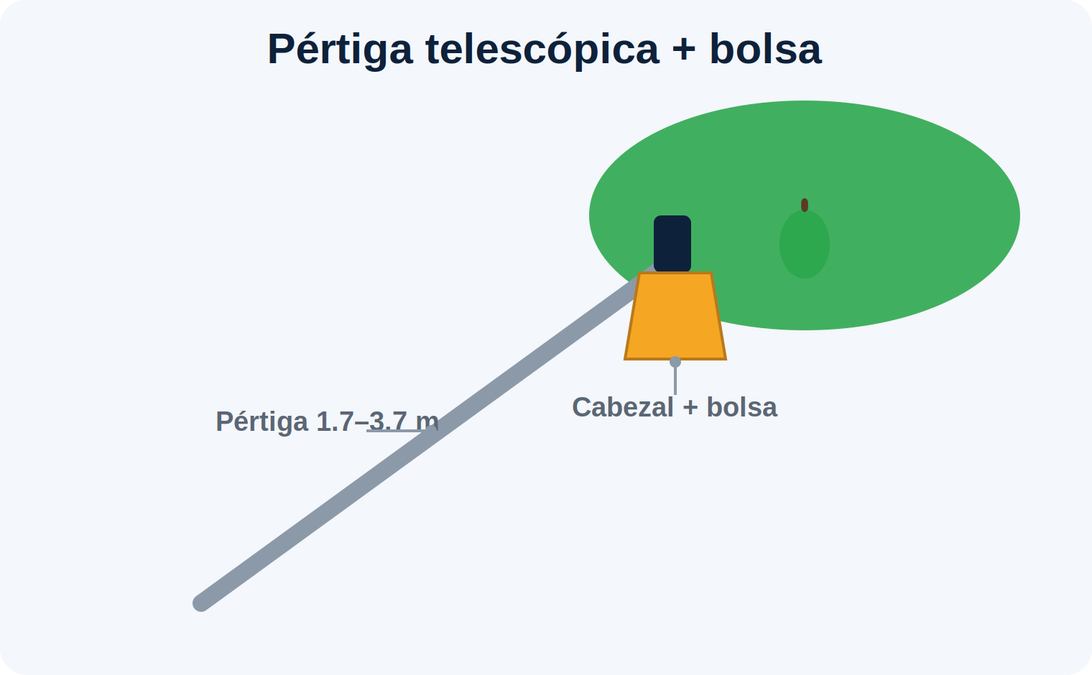
ETAPA 1 · CAMPO — COSECHA
Herramientas de cosecha manual
Tijeras de cosecha (Manzana Nules M25-AM / Corona)
Cortan el pedúnculo dejando ~3 mm de 'botón' sin dañar la piel del fruto.
Partes: hoja de corte cónica de acero, puntas y bordes redondeados, mango ergonómico
Diseñadas específicamente para aguacate (evitan marcas y rayaduras)
Datasheet: ajustables a distinto grosor de pedúnculo
● España · EE. UU.
Costo: USD 22.6 (Corona/Lobo); COP 293k–340k altura
Dónde: Manzana Nules, Lobo Products, Terravocado
Pértiga telescópica + cabezal con bolsa (TP300AL + M26 / Lobo)
Cosecha en altura: sistema 'jalar y cortar' que deja caer el fruto en la bolsa.
Partes: pértiga de aluminio/fibra de vidrio 1.7–3.7 m, hoja endurecida, bolsa de poliéster
Cabezal de doble ángulo; bolsa recolectora ~18 kg con anillos de descarga
Fibra de vidrio no se dobla bajo carga (a diferencia del aluminio)
● España · EE. UU.
Costo: Pértiga USD 89.9; cabezal+bolsa USD 69.9
Dónde: Lobo Products (EE.UU.), Manzana Nules (ES)
Howy · Maquinaria del proceso de aguacate — 2026
03

Slide 5
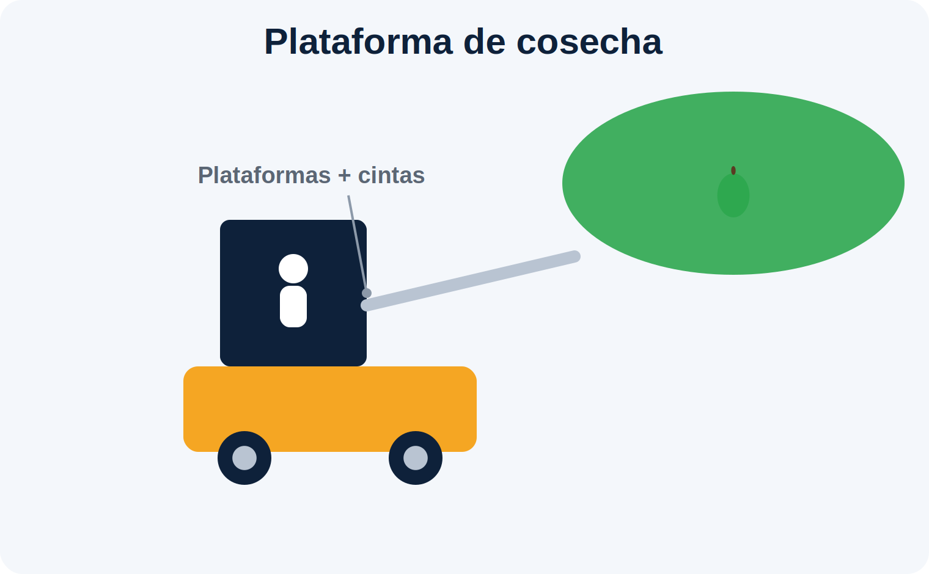
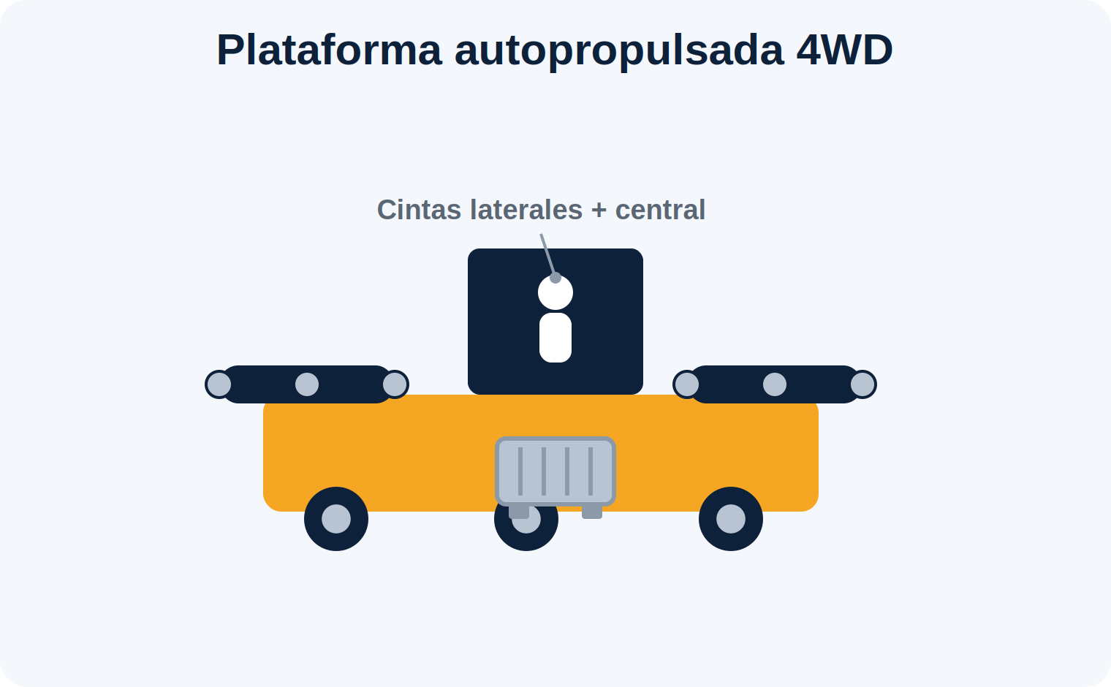
ETAPA 1 · CAMPO — COSECHA
Plataformas de cosecha (harvest aids)
Munckhof Pluk-O-Trak
Plataforma autopropulsada: 4–6 recolectores + cintas depositan la fruta en cajas.
Partes: chasis autopropulsado, 2 plataformas elevables, 4–6 cintas transportadoras
Datasheet (Senior): motor 9.7 kW, 1,140 kg, 4.7 m, árbol hasta 4 m
Reduce costo de cosecha y daño hasta ~50%; gasolina/eléctrico/híbrido
● Países Bajos
Costo: Por cotización (usado: mercado NL)
Dónde: Munckhof (NL); dist. NP Seymour (UK)
Revo Piuma 4WD / Billo BIG 2000
Cosecha y poda en alta densidad; cintas laterales + central bajan la fruta al bin.
Partes: chasis 4WD autonivelante, plataforma 140×110 cm, compresor 50 L
Altura máx. de plataforma 250 cm; dirección independiente 'auto-drive'
IMPORTANTE: el aguacate NO se cosecha con vibrador — magullado 90–95% y daña el árbol
● Italia
Costo: Por cotización
Dónde: Revo/Billo (IT); dist. Blueline, OESCO (EE.UU.)
Howy · Maquinaria del proceso de aguacate — 2026
04

Slide 6
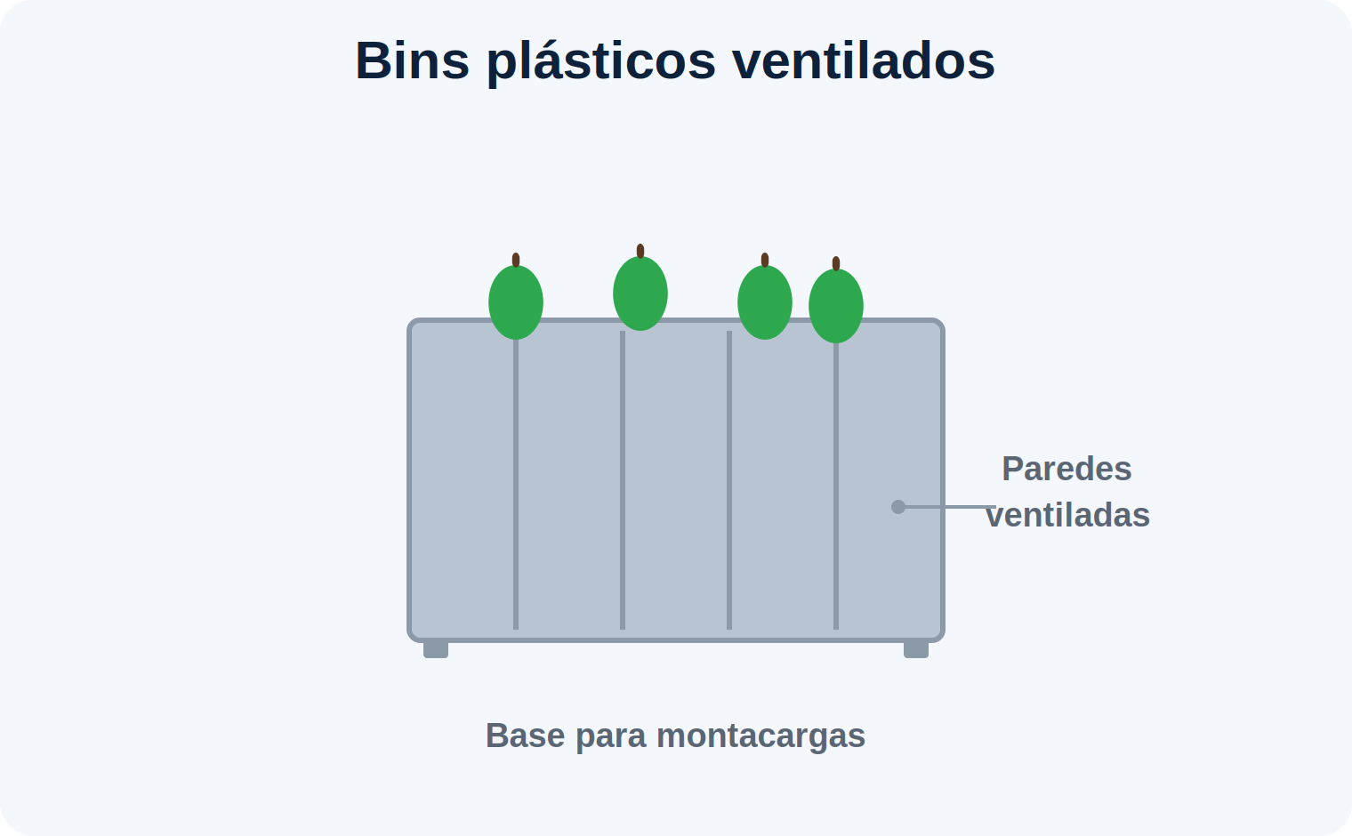
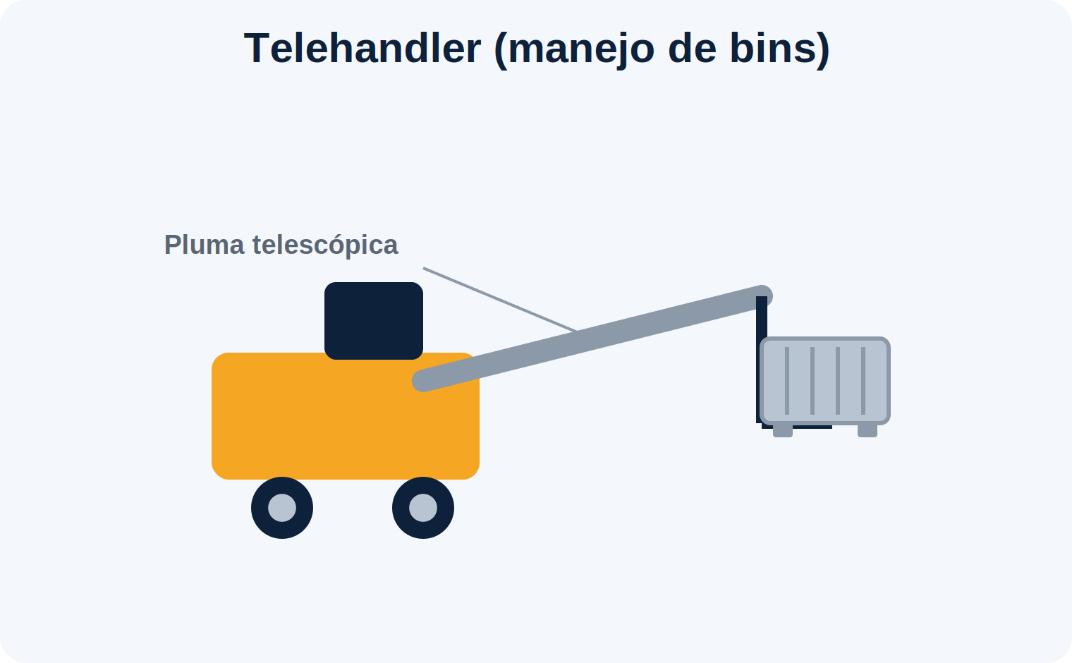
ETAPA 1 · CAMPO — LOGÍSTICA
Contenedores y manejo en campo
Bins plásticos ventilados (MacroBin / IPL Schoeller)
Recolectan, transportan y almacenan la fruta; paredes ventiladas para flujo de aire.
Partes: paredes ventiladas, base para montacargas, apilables e higiénicos
Datasheet: 48×48×28 in; capacidad de carga ~667 L (MacroBin 24FV)
Superan a la madera en carga, higiene y compatibilidad con frío
● EE. UU. / global
Costo: USD 189–349 por bin (Pallets & Bins)
Dónde: IPL Schoeller, TranPak, Buckhorn
Telehandler / montacargas todo terreno (Genie, JLG)
Cargan y apilan los bins llenos al remolque o camión, en terreno de huerto.
Partes: pluma telescópica, horquillas, mástil, neumáticos off-road
Datasheet: capacidad 2,270–5,440 kg; alcance ~18 ft (alto alcance hasta 56 ft)
También tractores frutícolas estrechos con remolques portabines
● EE. UU. / global
Costo: Variable (compra/renta)
Dónde: Genie, JLG y distribuidores regionales
Howy · Maquinaria del proceso de aguacate — 2026
05

Slide 7
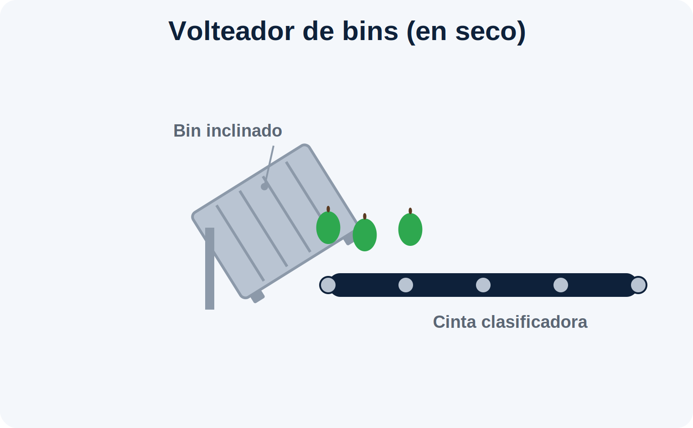
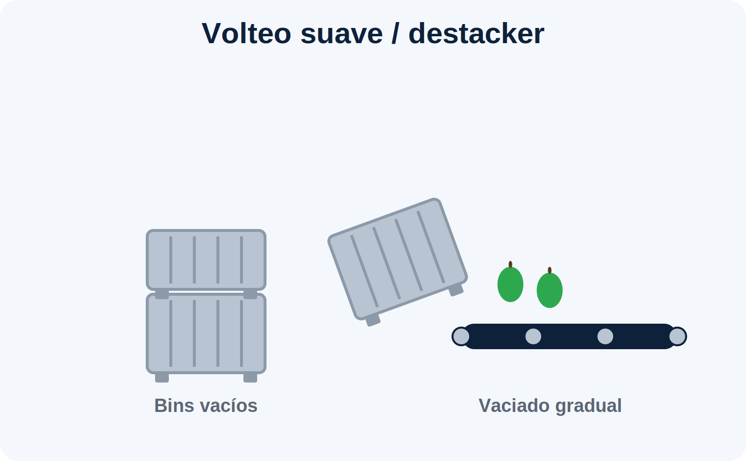
ETAPA 2 · RECEPCIÓN
Volteo de bins (seco vs. húmedo)
Volteador ProFruit UNLOADER 800
Levanta el bin y vierte la fruta gradualmente sobre la cinta clasificadora (1er paso).
Partes: accionamiento hidráulico, superficies inox grado alimenticio, control por palanca
Datasheet: caja máx. 120×120×85 cm, capacidad de carga 800 kg
También versión UNLOADER 500
● Polonia
Costo: Por cotización
Dónde: ProFruit (Polonia)
Volteo suave / seco (KW Soft Auto · Unitec UNI ROV · ICOEL)
Vaciado gradual y suave para fruta delicada; evita el impacto que causa magullado.
Partes: inox, destacador (de-stacker) y apilador de bins vacíos, estaciones buffer
Volteo SECO preferido en aguacate (menos daño y sin exceso de humedad)
Volteo húmedo (a canal de agua) es común en cítricos, menos en aguacate
● Australia · Italia
Costo: Por cotización
Dónde: KW Automation (AU), Unitec/ICOEL (IT)
Howy · Maquinaria del proceso de aguacate — 2026
06

Slide 8
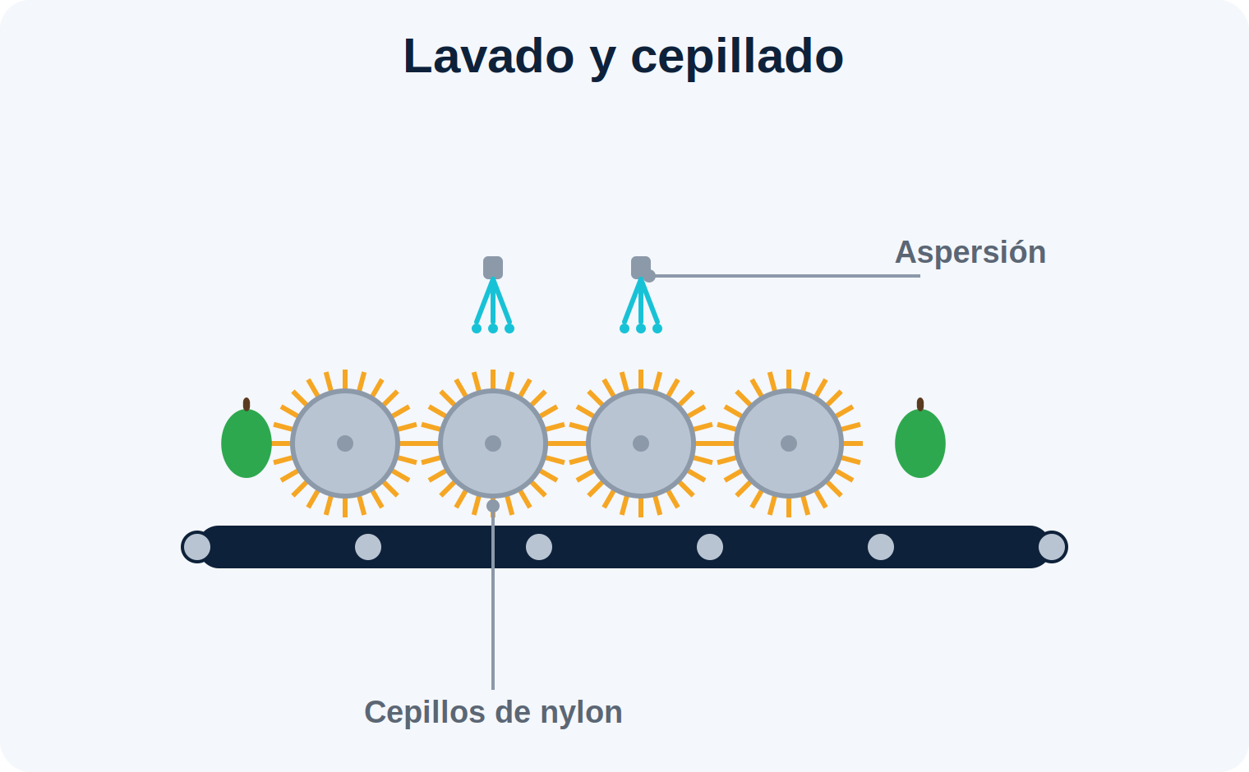
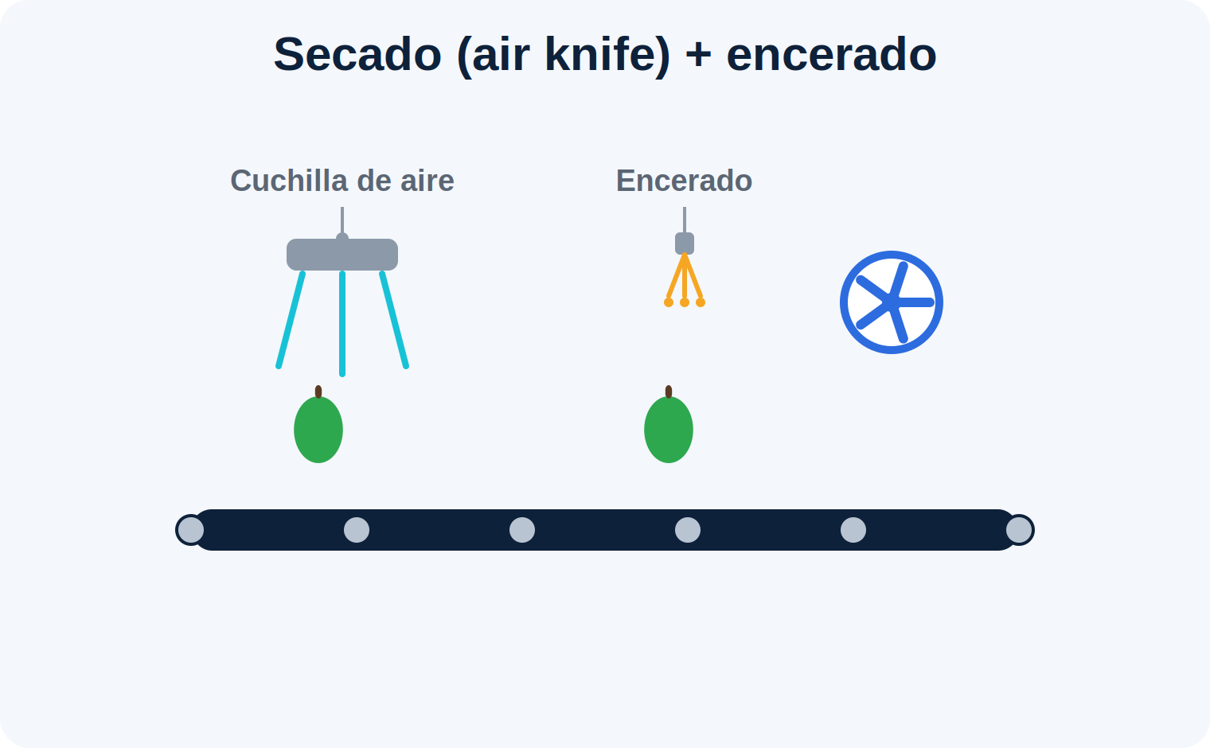
ETAPA 2 · RECEPCIÓN
Lavado, cepillado, secado y encerado
Túnel de lavado y cepillado
Aspersión a alta presión + túnel de cepillos que limpian y sanitizan la fruta.
Partes: tanque de burbujas + elevador de rodillos, cepillos de crin/nylon, boquillas, bomba
Cepillos por color: verde (agita/sanitiza), rojo (quita agua), negro (pulido)
Datasheet: 1–20 t/h; inox SS304 (contacto) / SS316; tanque 2.45 m³; agua 1.5 t/h
● Líneas MAF/GREEFA/TOMRA y chinas
Costo: Parte del rango de línea (ver costos)
Dónde: MAF, GREEFA, TOMRA; chinos (Gelgoog)
Secado (air knife) + encerado
Cuchilla de aire retira las gotas; el encerado (opcional) da brillo y vida útil.
Partes: soplador de alta velocidad / cuchillas de aire, ventiladores, aplicador de cera
Encerado según mercado destino; seguido de túnel de secado con aire caliente
Cepillos pulidores finales antes del calibrado
● Global
Costo: Incluido en la línea llave en mano
Dónde: Integradores de línea (ver proveedores)
Howy · Maquinaria del proceso de aguacate — 2026
07

Slide 9
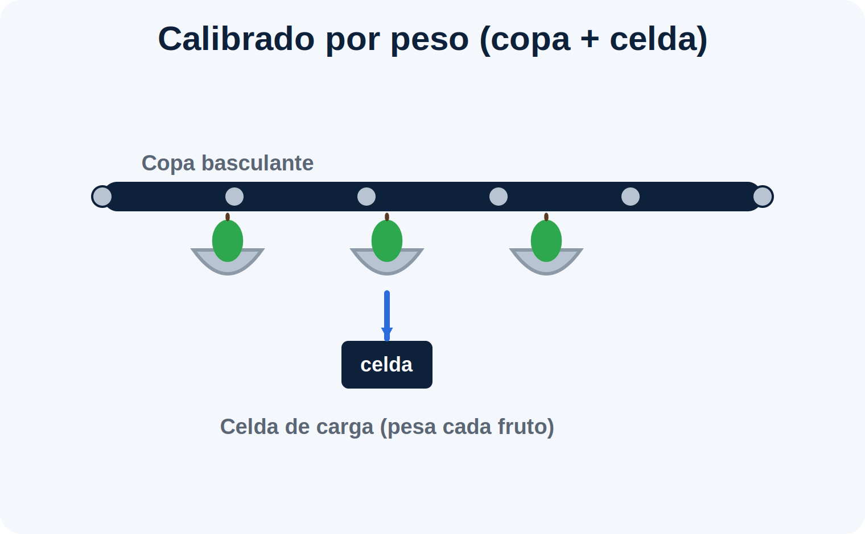
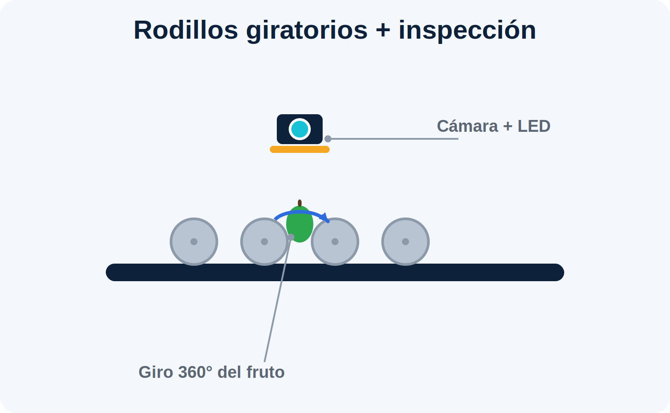
ETAPA 3 · CALIBRADO Y SELECCIÓN
Calibrado por peso — mecánica
Copas basculantes (tipping cups) + celda de carga
Cada fruto viaja en una copa; se pesa en movimiento y la copa vuelca en la salida por calibre.
Partes: copas sobre cadena, celda de carga por posición, actuador de volcado, PLC
Requiere singulación previa (una fruta por copa) para pesar con precisión
Asigna cada aguacate a su salida por peso (calibres 48/60/70…)
● Tecnología base
Costo: Integrado en la calibradora
Dónde: Van Doren, MAF, Aweta, GREEFA
Rodillos rotatorios (roller cups) + singulador
Giran la fruta 360° para que las cámaras capten toda la superficie; luego descargan.
Partes: rodillos de gran diámetro, singulador de entrada, transportador
Permite inspección visual total (color, defectos) durante el giro
Datasheet típico: ~2 t/carril/h y 95% de precisión (TOMRA hasta ~5 t/carril/h)
● Tecnología base
Costo: Integrado en la calibradora
Dónde: TOMRA/Compac, GREEFA, MAF
Howy · Maquinaria del proceso de aguacate — 2026
08

Slide 10
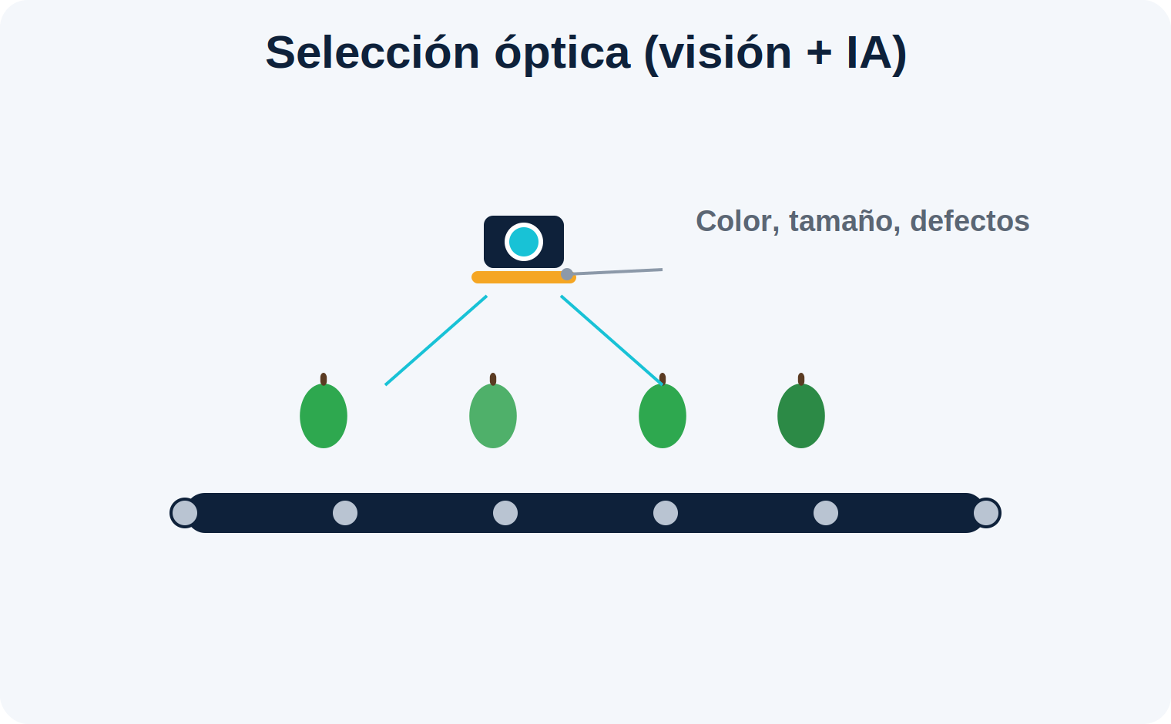
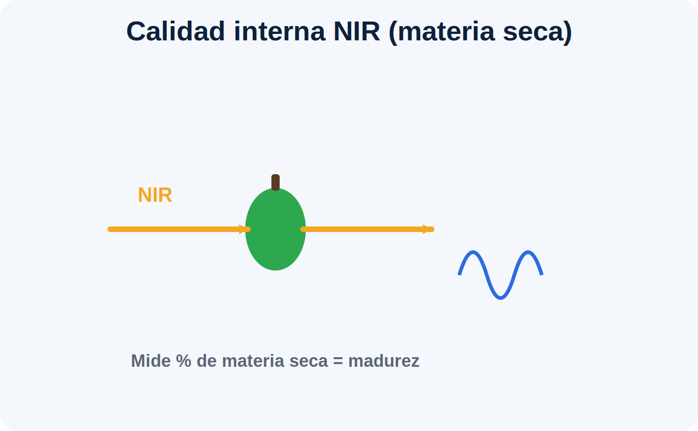
ETAPA 3 · CALIBRADO Y SELECCIÓN
Selección óptica + calidad interna (NIR)
Visión externa (cámaras + iluminación LED)
Evalúan color, tamaño, forma y defectos de piel (cortes, magulladuras, roña, insectos).
Partes: túnel multicámara RGB, LED difusa, procesador de imagen, software
TOMRA Spectrim + LUCAi usa IA de aprendizaje profundo para clasificar defectos
GREEFA iQS · MAF Globalscan (360°) · GP Graders gpVision (HD)
● TOMRA, GREEFA, MAF, GP Graders
Costo: Módulo de línea (cotización)
Dónde: Fabricantes premium (ver tabla)
Calidad interna NIR — materia seca / madurez
Mide la materia seca (% → aceite = madurez) y detecta pardeamiento sin cortar la fruta.
Inline: TOMRA Inspectra² (materia seca/Brix), GREEFA iFA (imagen IR), Aweta Inscan (materia seca + aceite)
Portátil de mano: Felix F-751 Avocado Quality Meter (materia seca 14–40%, ±1.15 DM)
Materia seca mínima de cosecha (Hass) ~20–23% según norma del país
● Infrarrojo cercano (no destructivo)
Costo: Portátil ≈ USD 5,400 (£4,263); inline: cotización
Dónde: Felix Instruments; fabricantes de línea
Howy · Maquinaria del proceso de aguacate — 2026
09

Slide 11
ETAPA 3 · CALIBRADO Y SELECCIÓN
Marcas líderes de líneas de calibrado
Marca
País
Tecnología clave
Capacidad / dato
Van Doren Sales
EE. UU.
Peso por copas + celdas de carga
Alto volumen
GP Graders
Australia
AirJet + gpVision (visión + peso)
hasta 32 frutos/s por carril
MAF Roda
Francia
Globalscan 360° + NIR/IDD (Insight)
líneas multicarril
GREEFA
P. Bajos
GeoSort + iQS (ext.) + iFA (interno IR)
robot empaque 100 pzas/min
TOMRA / Compac
Noruega / NZ
Spectrim + LUCAi (IA) + Inspectra² NIR
~5 t/carril/h (premium)
Aweta
P. Bajos
Peso/volumen + visión + NIR
KG3 ±2 g de exactitud
Unitec · Multiscan
Italia · España
Visión artificial (Avocado Vision)
a medida
Reemoon · Gelgoog
China
Peso + visión (+Brix) — bajo costo
1–20 t/h
Ningún fabricante premium publica precios de lista: las líneas se cotizan por proyecto (nº de carriles, módulos NIR, capacidad).
Howy · Maquinaria del proceso de aguacate — 2026
10

Slide 12
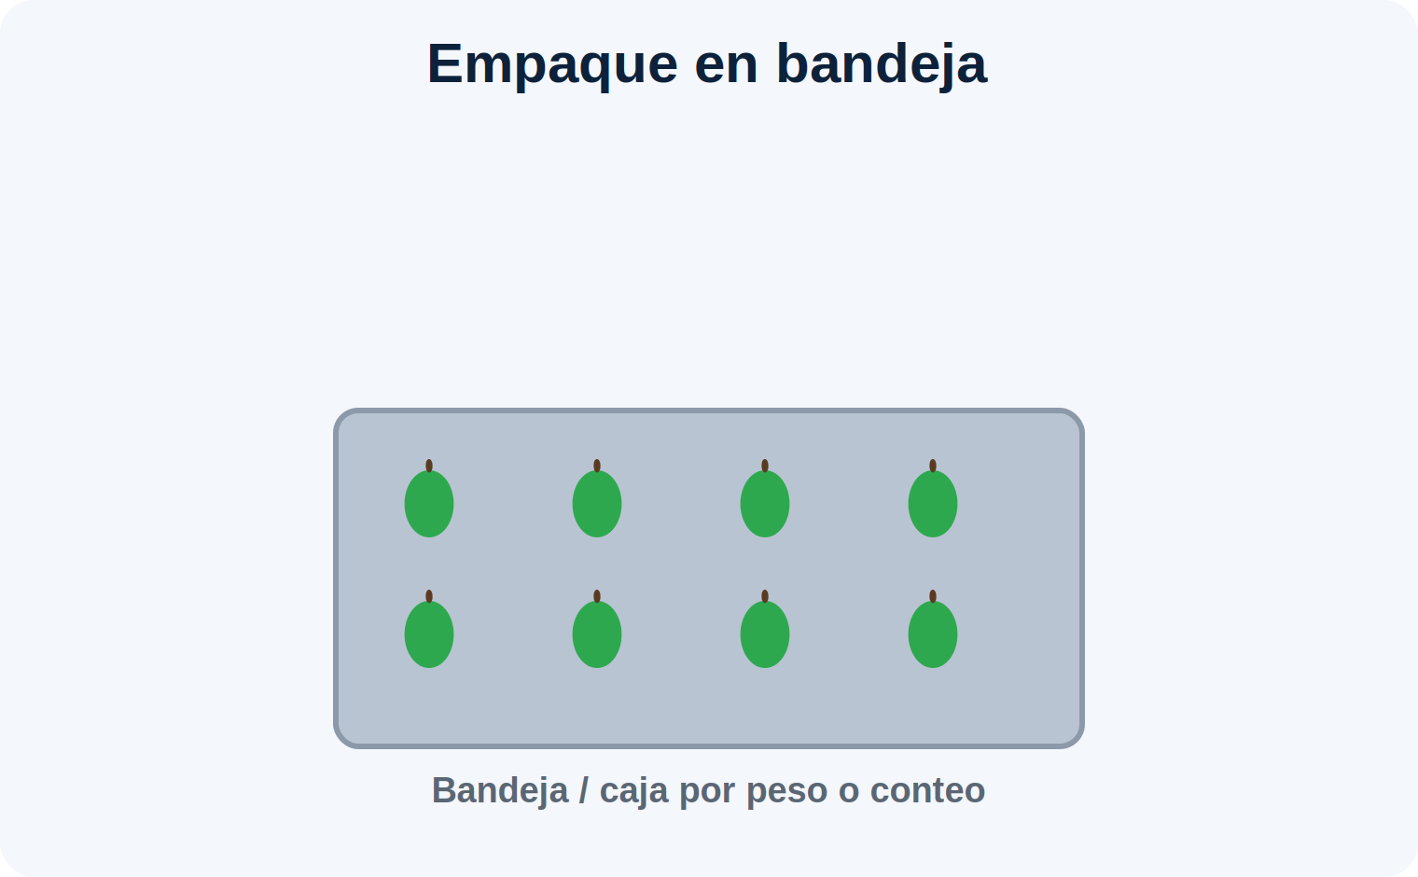
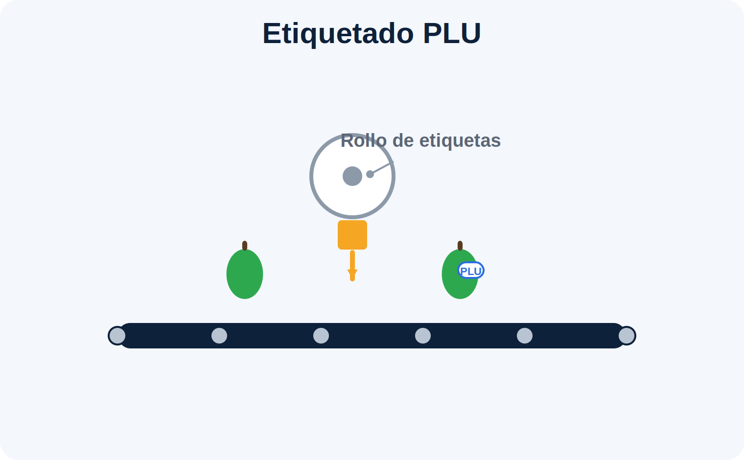
ETAPA 4 · EMPAQUE
Empaque, llenado y etiquetado
Mesas de acumulación y llenado de cajas (tray fillers)
Reúnen la fruta ya calibrada y la depositan en bandeja/caja por peso o por conteo.
Partes: bandas de acumulación, celdas de carga, cámara de conteo, cilindros neumáticos, robot pick&place
Unitec 'UNIQ' y GREEFA SmartPackr empacan en bandejas con robot (hasta 100 pzas/min)
Van Doren COR: cambio de formato en < 60 s
● MAF · GREEFA · Unitec · Berjeda
Costo: Por cotización
Dónde: MAF, GREEFA, Unitec; Berjeda (ES), ASLAN (MX)
Etiquetado PLU (Sinclair CPL)
Aplica una etiqueta PLU a cada aguacate dispuesto en bandeja, en un solo paso.
Partes: hasta 16 cabezales aplicadores, cepillos de fijación, banda motorizada, HMI
Datasheet: hasta 2,640 bandejas/h; etiqueta 18–26 mm; reconocimiento de patrón A/B
Sistemas multi-carril hasta 720 frutas/min
● Reino Unido
Costo: Por cotización
Dónde: Sinclair International (datasheet PDF)
Howy · Maquinaria del proceso de aguacate — 2026
11

Slide 13
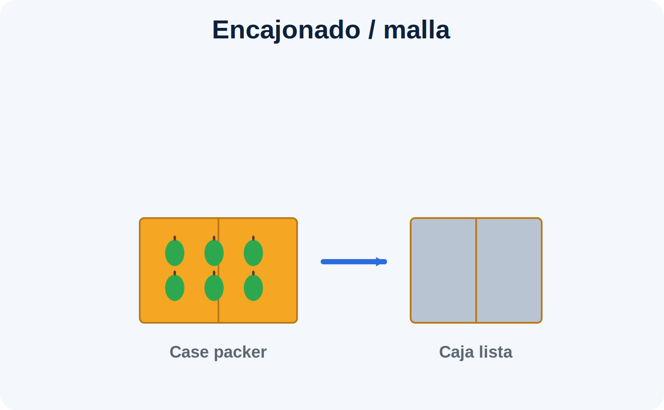
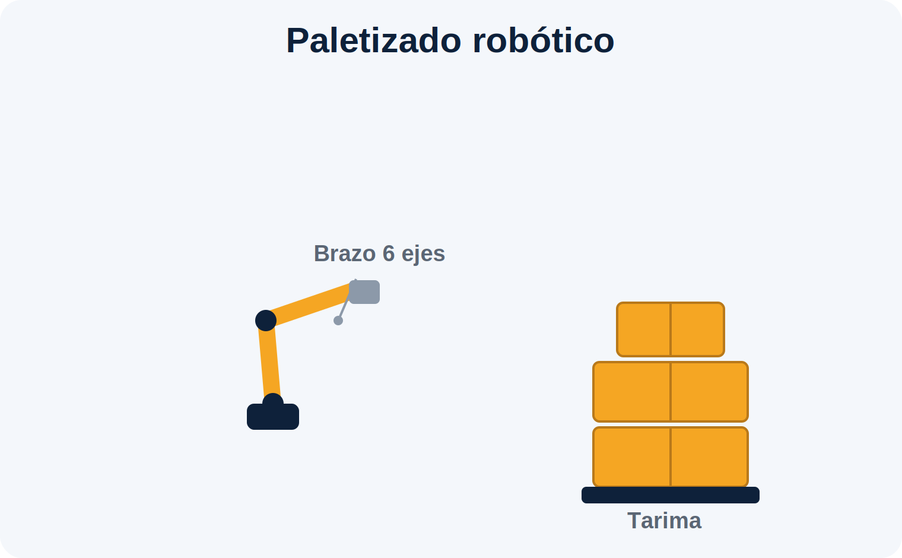
ETAPA 4 · EMPAQUE
Embalaje y paletizado
Embalaje: malla/clip · flow pack · case packer
Empaca en malla (2–4 uds.), envoltura flow pack o arma y llena la caja de cartón.
Partes: cabezal clipador de doble grapa, mordazas selladoras, ventosas, magazine de cajas
Malla: Volm/NNZ · Flow pack HFFS: ULMA · Case packer robótico: Van Doren COR, FANUC/ABB
Robot Aporo (Robotics Plus): 100–120 frutas/min con ventosas (trato suave)
● Volm · ULMA · Van Doren
Costo: Clipadoras: gama económica
Dónde: Volm, NNZ, ULMA, Robotics Plus
Paletizado robótico + envoltura de tarima
Apila las cajas en la tarima por patrón y la envuelve con film estirable para transporte.
Partes: robot 4–6 ejes, garra de vacío, mesa giratoria, carro de film pre-estirado, PLC
Datasheet: ABB IRB 460/660 ~2,000 ciclos/h; Robopac Masterplat turntable 2,000 kg
Opción china KR-120: 6 ejes, 120 kg, ciclo 8 s, 17–25 kW, aire 7 bar
● ABB · FANUC · KUKA · Robopac
Costo: Paletizador chino KR-120: USD 23,000–24,000/set
Dónde: ABB/FANUC/KUKA; Robopac, Signode
Howy · Maquinaria del proceso de aguacate — 2026
12

Slide 14
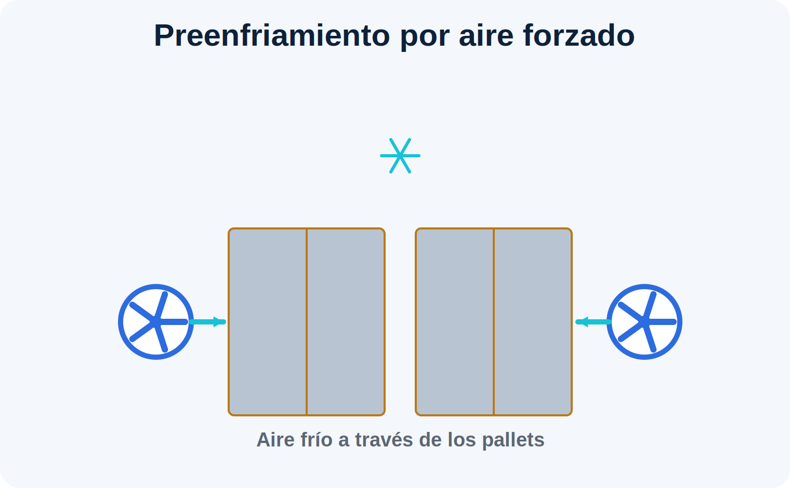
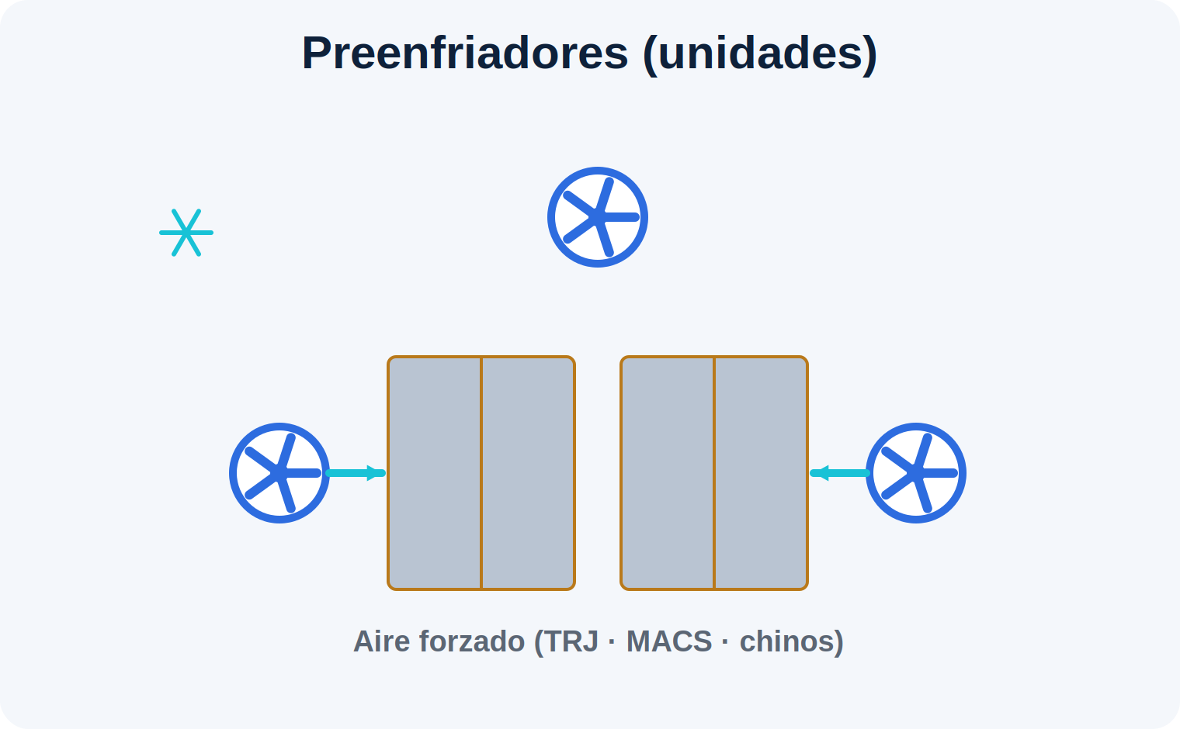
ETAPA 5 · CADENA DE FRÍO
Preenfriamiento por aire forzado
Global Cooling Jet-Ready Precooler
Baja la temperatura de la pulpa rápidamente tras cosecha para frenar la maduración.
Partes: 2 ventiladores de 10 HP, bastidor de acero galvanizado, plénum, cortinas de sellado
Datasheet: > 4,000 CFM por pallet, operando con 8 pallets
Aire refrigerado succionado horizontalmente a través de las cajas
● EE. UU.
Costo: Por cotización
Dónde: Global Cooling Inc. (EE.UU.)
Otros preenfriadores (TRJ · MACS · chinos)
Unidades de aire forzado portátiles o automáticas integradas a la cámara.
TRJ 'SuperFlow'; MACS Cool (automático por lotes de 6 pallets)
Referencia de capacidad: enfriar 40 t de aguacate en 24 h con 160 kW instalados
Precoolers chinos (Coldmax, Hejia): opción de bajo costo
● EE. UU. · China
Costo: Chinos: gama baja; marca: cotización
Dónde: TRJ, MACS Cool, Coldmax, InspiraFarms
Howy · Maquinaria del proceso de aguacate — 2026
13

Slide 15
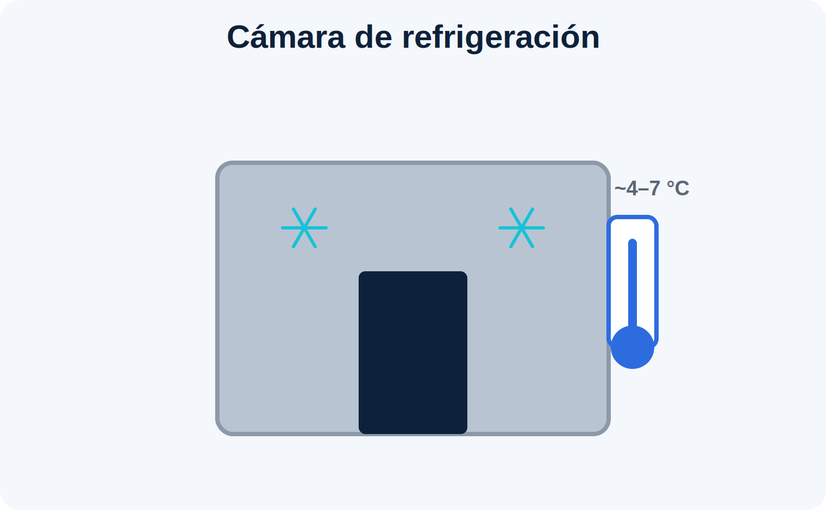
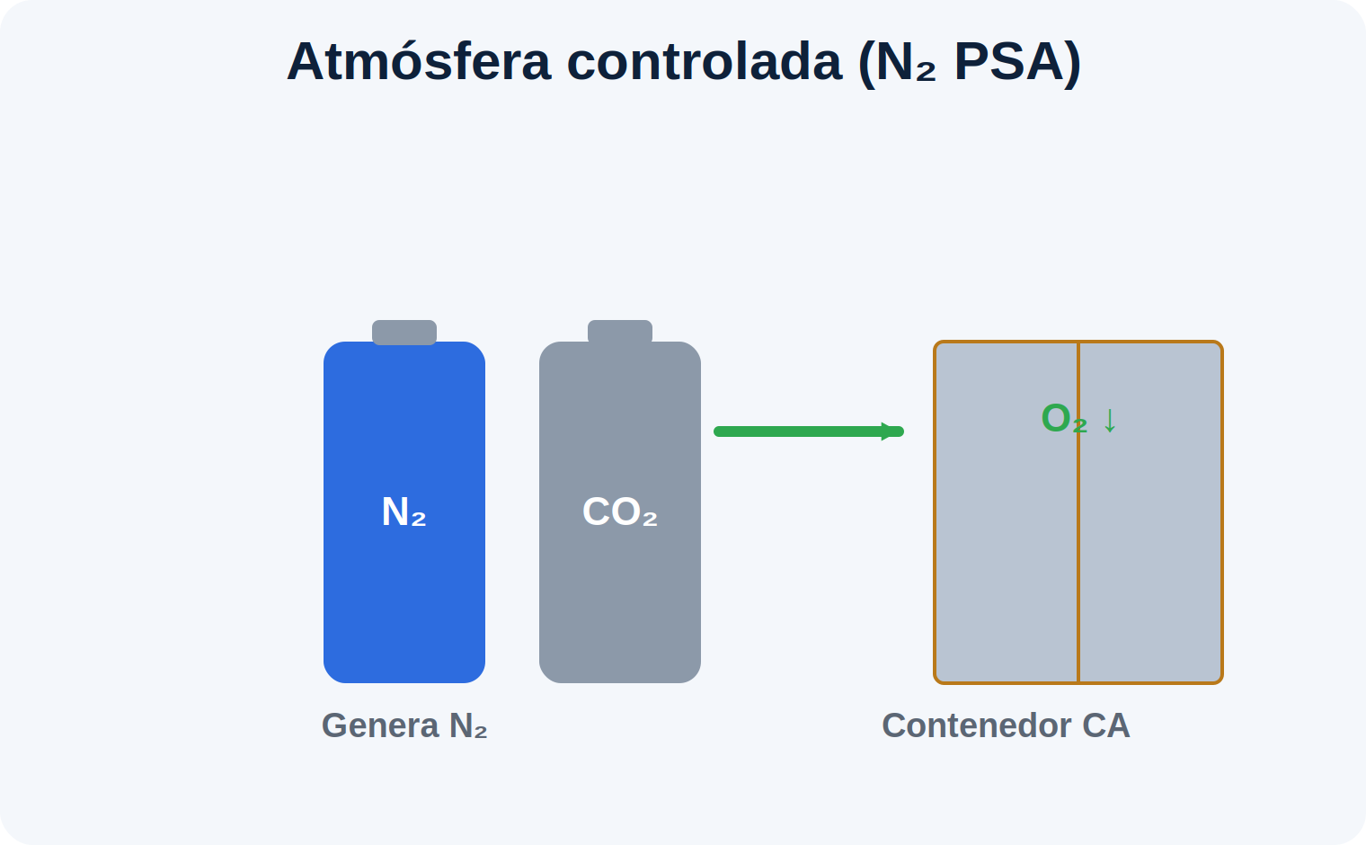
ETAPA 5 · CADENA DE FRÍO
Refrigeración y atmósfera controlada
Cámara de refrigeración (cold room)
Almacena el aguacate a ~4–7 °C para conservar calidad hasta el despacho.
Partes: unidad condensadora (compresor), evaporadores, paneles aislantes de poliuretano
Sistemas DX (directa) para capacidades chicas/medias; chiller para plantas grandes
Control de temperatura y humedad relativa
● Global
Costo: Por m³, baja al subir el volumen
Dónde: Frigomekanik, InspiraFarms, chinos
Atmósfera controlada — generador N₂ PSA (Absoger F75)
Genera nitrógeno para desplazar el O₂ y bajar la cámara/contenedor a atmósfera controlada.
Partes: torres con tamiz molecular de carbono, compresor, scrubber de CO₂, controlador
Datasheet (Absoger PSA F75): 209 m³/h a 2% O₂, 8 bar, compresores 55 kW
Trata 100–1,200 t de fruta/día; usado en contenedores CA para exportación
● Francia · Italia
Costo: Por cotización
Dónde: Absoger (FR), Isolcell (IT)
Howy · Maquinaria del proceso de aguacate — 2026
14

Slide 16
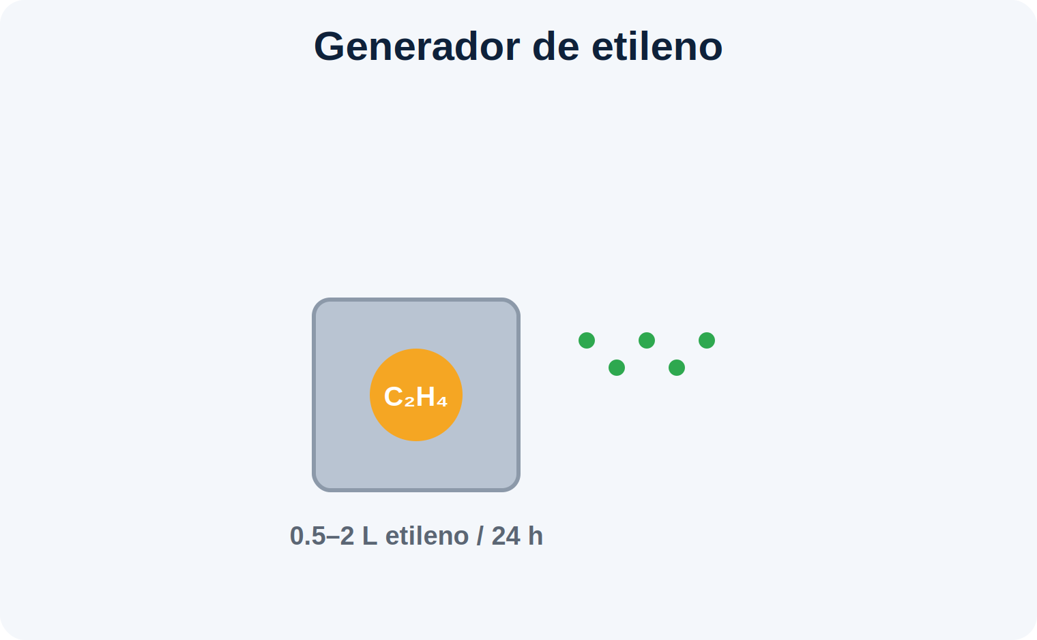
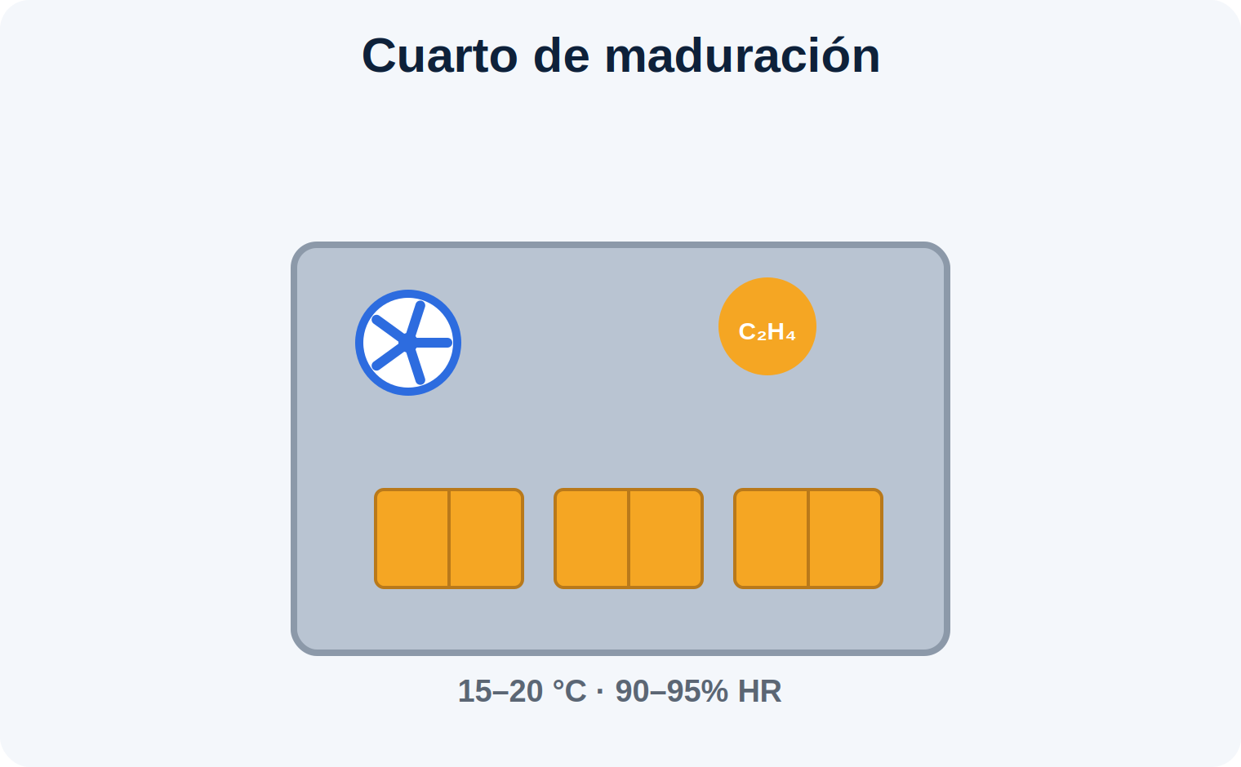
ETAPA 5 · CADENA DE FRÍO
Maduración con etileno ('ripe & ready')
Generador de etileno Catalytic Easy-Ripe
Genera etileno controlado a partir de concentrado líquido para una maduración uniforme.
Partes: cámara catalítica calefactada, depósito de 2 L, controlador de tasa ajustable
Datasheet: 160 W; 0.5–2 L etileno/24 h; cuarto de 57 a 285 m³; 31×24×25 cm
Parámetros aguacate: 100 ppm etileno, 15–20 °C, 90–95% HR, controlar CO₂
● EE. UU.
Costo: Por cotización (QA Supplies, HundredX)
Dónde: Catalytic Generators (EE.UU.)
Cuartos de maduración llave en mano (Interko OPTIMO)
Cuarto completo que controla aire, temperatura, humedad, O₂, CO₂ y etileno.
Partes: ventiladores reversibles, evaporadores, control integrado, inyección de etileno
Interko OPTIMO: 8–24 pallets; también Softripe (JD Cooling), DASERCO, Thermal Tech
Instrumentación de control: Felix AccuRipe / F-950 (CO₂/O₂/etileno)
● Países Bajos · UK · EE.UU.
Costo: Por cotización (proyecto)
Dónde: Interko (NL), JD Cooling (UK), DASERCO (EE.UU.)
Howy · Maquinaria del proceso de aguacate — 2026
15

Slide 17
ECONOMÍA
Costos: qué cuesta cada bloque
Herramientas de cosecha manual
USD 22 – 90
Tijeras, pértigas, bolsas (Lobo Products)
Bins plásticos ventilados
USD 189 – 349 c/u
MacroBin (Pallets & Bins)
Medidor NIR de mano (materia seca)
≈ USD 5,400 (£4,263)
Felix F-751 (distribuidores UK)
Paletizador robótico (China, KR-120)
USD 23,000 – 24,000 / set
Único precio público concreto (FOB China)
Línea china completa (lavado→calibrado)
USD 7,000 – 50,000
12-grados ~USD 15,000/set; módulo simple desde USD 1,400
Línea integrada media / alta (multicarril)
USD 80,000 – 400,000
Sorting/grading integrado (sin obra ni frío)
Línea premium turnkey + NIR interno
Cientos de miles a millones
TOMRA / MAF / GREEFA — solo por cotización
La cadena de frío (preenfriado, cámaras, CA y maduración) se cotiza aparte por proyecto y suele sumar tanto o más que la línea de calibrado.
Howy · Maquinaria del proceso de aguacate — 2026
16

Slide 18
DÓNDE SE OBTIENE
Proveedores por bloque y región
Cosecha (herramientas y plataformas)
Manzana Nules (ES) · Lobo Products (EE.UU.) · Munckhof (NL) · Revo, Billo (IT) · Terravocado (CO)
Recepción, lavado y calibrado — alta tecnología
MAF Roda (FR) · GREEFA, Aweta (NL) · Unitec (IT) · Multiscan (ES) · TOMRA (NO/NZ) · Van Doren (EE.UU.) · GP Graders (AU)
Línea completa de bajo costo
Reemoon · Gelgoog · fruitprocess (China) — líneas lavado+secado+encerado+calibrado 1–20 t/h
Empaque, etiquetado y paletizado
Sinclair (UK) · Robotics Plus (NZ) · Volm, NNZ (EE.UU.) · ULMA (ES) · ABB/FANUC/KUKA · Robopac, Signode
Cadena de frío, atmósfera controlada y maduración
Global Cooling, TRJ, Catalytic (EE.UU.) · Interko, Van Amerongen (NL) · Softripe/JD Cooling (UK) · Absoger (FR) · Isolcell (IT) · InspiraFarms (UK/Kenia)
Representantes / integración en LATAM
Berjeda (ES) y ASLAN Industrial (MX) instalan en México, Perú, Chile y Colombia · usados en Duijndam Machines (NL), Machinio
Howy · Maquinaria del proceso de aguacate — 2026
17

Slide 19
REFERENCIAS
Datasheets y fuentes oficiales
DATASHEETS / CATÁLOGOS (PDF)
SITIOS DE FABRICANTES
Sinclair CPL — etiquetadora de patrón (PDF)
tomra.com/food/categories/fruit/avocados
Munckhof Pluk-O-Trak — brochure (PDF)
greefa.com · maf-roda.com · aweta.com
Revo Piuma 4WD — catálogo AgriExpo (PDF)
gpgraders.com · unisorting.com · multiscan.eu
Catalytic Easy-Ripe — datasheet generador etileno
vandorensales.com · sinclair-intl.com
Absoger PSA F75 — generador N₂ (postharvest.biz)
roboticsplus.co.nz · volmcompanies.com
Felix F-751 — Avocado Quality Meter (NIR)
catalyticgenerators.com · interko.com
felixinstruments.com · inspirafarms.com
manzana-nules.com · loboproductsinc.com · munckhof.org
Nota: los precios y specs de equipos de marca casi nunca son públicos; donde no hay dato verificable se indicó 'por cotización'. Verificar con el fabricante.
Howy · Maquinaria del proceso de aguacate — 2026
18

Slide 20
CONCLUSIONES
Hallazgos clave
1
El fruto manda
El aguacate es delicado: toda la maquinaria prioriza el trato suave (volteo seco, cintas acolchadas, ventosas, giro controlado).
2
Cosecha manual
No existe cosecha mecánica viable: el vibrador causa 90–95% de magullado y daña el árbol. Se usa tijera + pértiga + bolsa y plataformas de apoyo.
3
El corazón es la visión + NIR
La tecnología de punta está en la selección óptica (IA) y el NIR de materia seca, que mide la madurez sin cortar el fruto.
4
Inversión escalable
Desde herramientas de decenas de dólares y líneas chinas (USD 1.4k–8k) hasta líneas premium de cientos de miles a millones.
5
Geografía del mercado
Europa, EE.UU. y Australia lideran la alta tecnología; China ofrece bajo costo; LATAM compra vía representantes e integra localmente.
Howy · Maquinaria del proceso de aguacate — 2026
19

Slide 21
H
Gracias
Del árbol al contenedor: toda la maquinaria del aguacate, mapeada.
Howy · Investigación técnica · Julio 2026

